Slide 1

Unidad Gómez palacio.
MAESTRA: ALMA JANET
CASTRO GUILLEN.
ASIGNATURA: geografía.
Tema: HISTORIA de LA geografía.
Agosto 2015

Slide 2


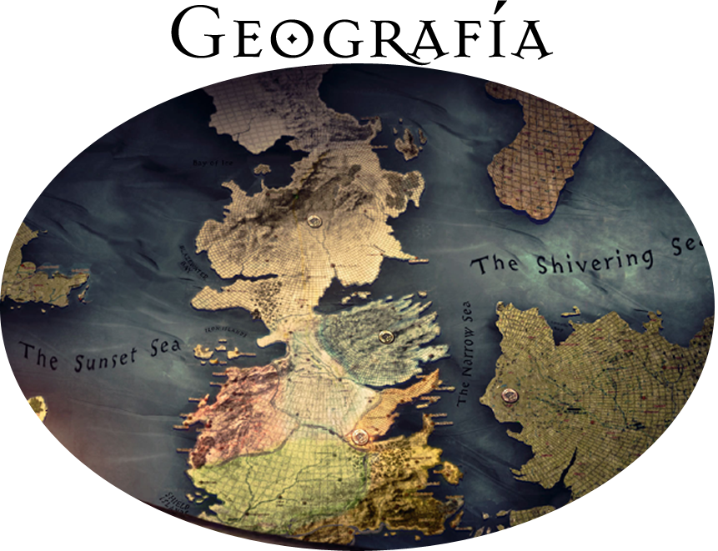
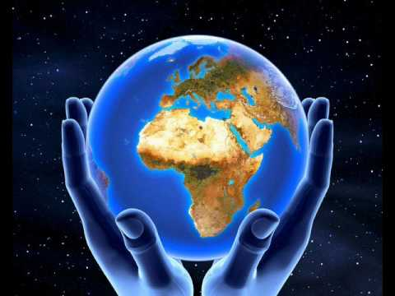
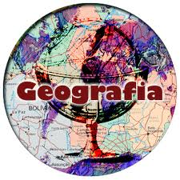

Slide 3
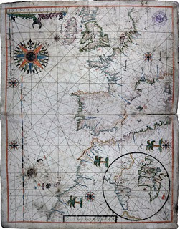
Cientos de personas han contribuido al desarrollo de la geografía y el fruto de su trabajo se ha ido acumulando durante varios milenios. Muchos viajeros, topógrafos, exploradores y observadores científicos realizaron su aportación a este cúmulo de información en constante crecimiento. Sin embargo, sólo a partir de finales del siglo XVIII fue posible recoger y consignar una información geográfica precisa y real.
El moderno concepto de geografía no tuvo una aceptación general hasta mediados del siglo XIX.

Slide 4
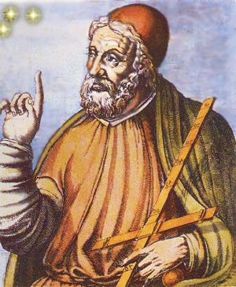
Geógrafos antiguos.
Mapa tolemaico de Geografía, la Geografía de Tolomeo, a pesar de sus graves incorrecciones, cartografió el mundo conocido en su época a través de un sistema basado en la longitud y la latitud, que influyó en los cartógrafos del renacimiento. Hulton Deutsch
A los primeros geógrafos les interesaba explorar los territorios desconocidos y describir los rasgos que observaban en los diferentes lugares. Estos geógrafos de la antigüedad realizaron largos viajes y anotaban sus observaciones sobre las tierras desconocidas que recorrían. Uno de los primeros mapas conocidos se realizó en una tabla de arcilla en Babilonia, aproximadamente en el 2300 a.C. Hacia el año 1400 a.C. se recorrieron las costas del Mediterráneo y se representaron en mapas las tierras exploradas. Durante los siguientes mil años, los antiguos viajantes llegaron a las islas Británicas y exploraron la mayor parte de las costas africanas. Por otro lado, los antiguos griegos proporcionaron al mundo occidental sus primeros conocimientos importantes sobre la forma, tamaño y características generales de la Tierra.

Slide 5
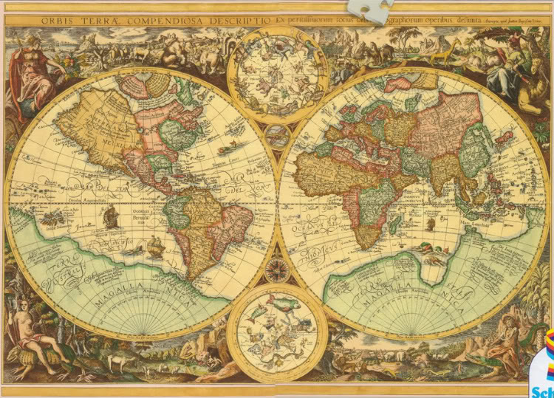
A los primeros geógrafos les interesaba explorar los territorios desconocidos y describir los rasgos que observaban en los diferentes lugares. Estos geógrafos de la antigüedad realizaron largos viajes y anotaban sus observaciones sobre las tierras desconocidas que recorrían. Uno de los primeros mapas conocidos se realizó en una tabla de arcilla en Babilonia, hacia el 2300 a.C. Hacia el año 1400 a.C. se recorrieron las costas del Mediterráneo y se representaron en mapas las tierras exploradas. Durante los siguientes mil años, los antiguos viajantes llegaron a las islas Británicas y exploraron la mayor parte de las costas africanas. Por otro lado, los antiguos griegos proporcionaron al mundo occidental sus primeros conocimientos importantes sobre la forma, tamaño y características generales de la Tierra.

Slide 6
En el siglo IV a.C., el filósofo y científico griego Aristóteles fue el primero en demostrar que la Tierra era redonda. Basaba su hipótesis en los siguientes argumentos: que toda la materia tiende a caer hacia un centro común; que la Tierra proyecta una sombra circular sobre la luna durante los eclipses de luna; y que si se viaja de Norte a Sur pueden verse nuevas constelaciones, mientras que las conocidas desaparecen. El geógrafo griego Eratóstenes fue el primero que calculó con cierta precisión la circunferencia de la Tierra.

Slide 7
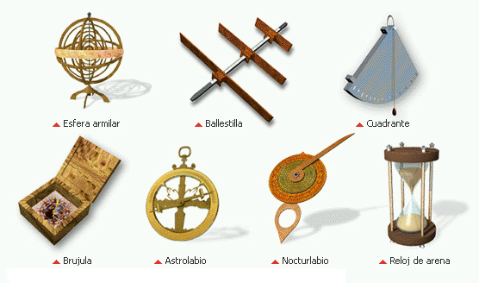
Los viajes, conquistas y actividades colonizadoras de los griegos en la región mediterránea dieron lugar a una acumulación de información geográfica considerable y estimularon los tratados de geografía. El geógrafo e historiador griego Estrabón escribió una enciclopedia de 17 volúmenes, titulada Geografía, que fue una importante fuente de información para los jefes militares y los administradores públicos del Imperio romano.

Slide 8
En el siglo II d.C., el astrónomo griego Tolomeo recopiló la mayor parte del saber geográfico de los griegos y romanos que se conocía hasta esa época. También propuso nuevos métodos de realización de mapas, que incluían la proyección y la creación de un atlas. En su célebre Guía geográfica, Tolomeo dividió el círculo ecuatorial en 360º y construyó una red imaginaria de líneas norte-sur y este-oeste donde localizaba la posición relativa de las masas de tierra conocidas, tanto islas como continentes. A pesar de que utilizó mediciones menos precisas de la circunferencia terrestre que las que había empleado Eratóstenes, Tolomeo contribuyó a la ciencia geográfica con mapas y descripciones muy útiles del mundo conocido. Sus mapas indicaban con claridad los problemas que suponía el representar la Tierra de forma esférica en una superficie plana.

Slide 9
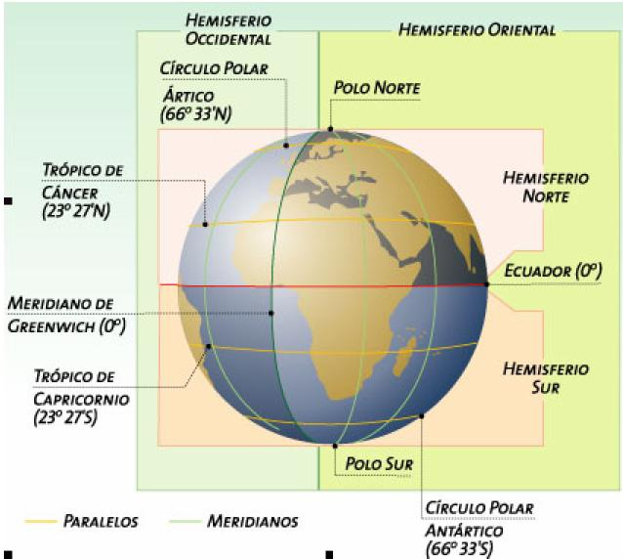

Slide 10

BIBLIOGRAFÍA
geografiaweb.blogspot.mx/2009/09/historia-de-la-geografia.html
Libro de texto antigua reforma.

